Slide 1







Slide 2
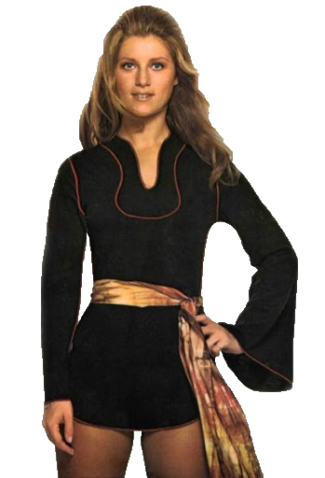
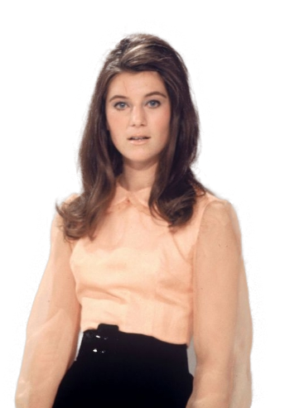
01. Belle journée
02. Tous yéyé
03. La rumeur
04. Law of Attraction
05. Chaman
06. Venue d'ailleurs
07. Ooh La La
08. Cheval d'amble
09. 7ème continent
10. It's Not Over Yet (feat. Jason Scheff)
11. Baby Doll

Slide 3











